Slide 1
大数据存储与应用 大规模机器学习
Hinge Loss
陈一帅
修改自David Sontag、Victor Kitov、David Rosenberg、Alexander Smola课程PPT

Slide 2
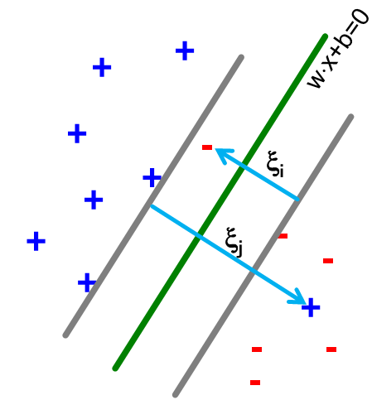

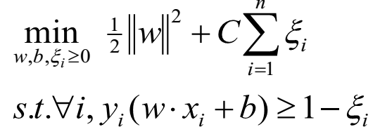
松弛
允许到边界里面来
加一个 Loss：到边界的距离
优化问题转化为

Slide 3
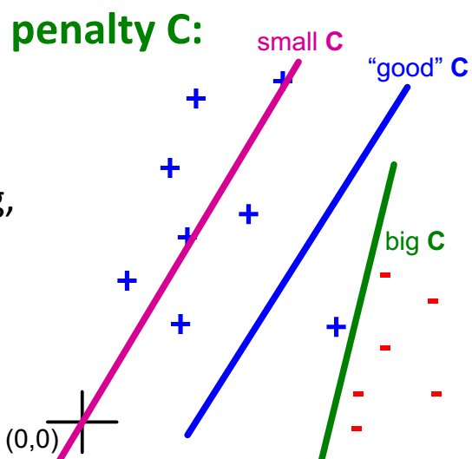

两个优化目标 的相对重要性
C大：Care，惩罚大
C = 0: 无所谓
也叫

Slide 4
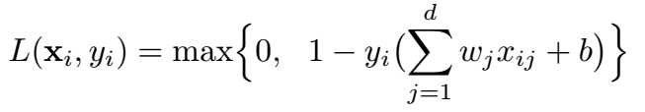
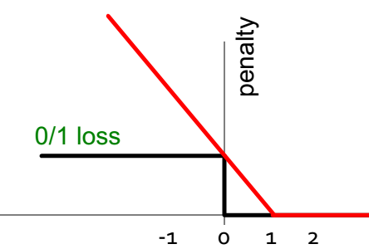



离边界的距离
L 的梯度是？
Z

Slide 5
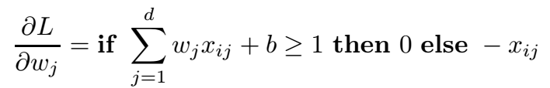
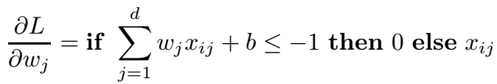
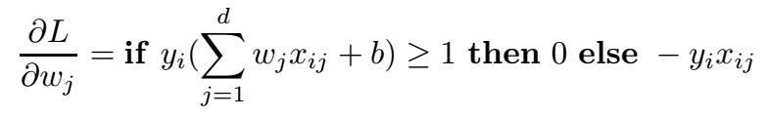
距离函数的导数
如果y = 1
如果y = -1
总结
这个式子和感知机的旋转式子有什么相似之处？和ReLU呢？

Slide 6
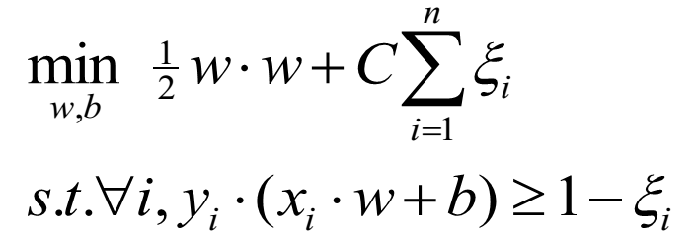
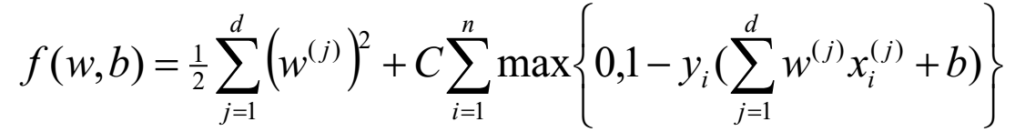
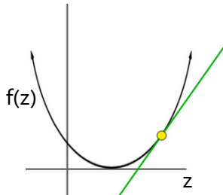
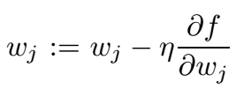
最终的优化方程
最小化
Convex函数
Gradient Descent （梯度下降）
递归

Slide 7
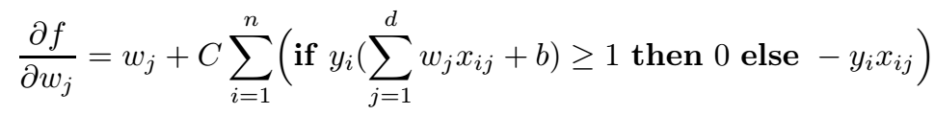
小结：梯度下降法
目标：求w，最小化
梯度下降，调整w
梯度

Slide 8
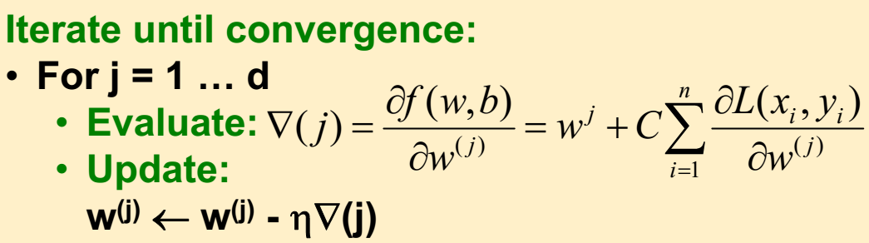
SVM

Slide 9
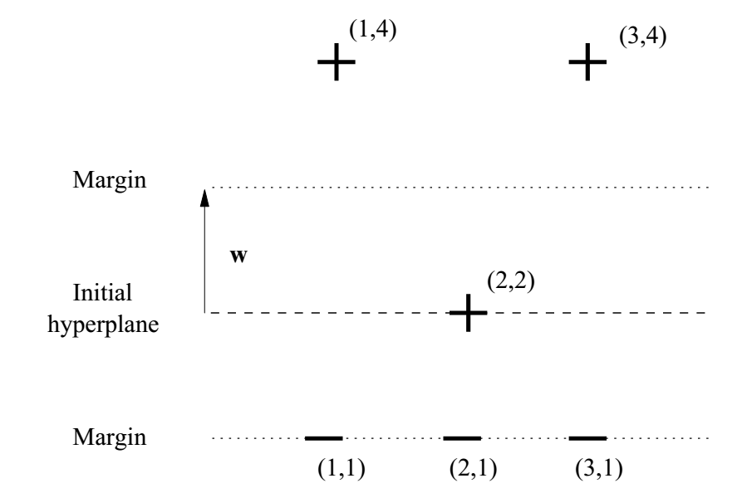


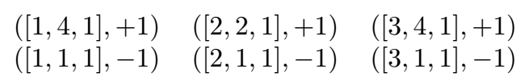
例
C= 0.1，
b作为一个W，参与优化，b对应的样本值为1
初始 W = [0,1], b = -2
训练集

Slide 10
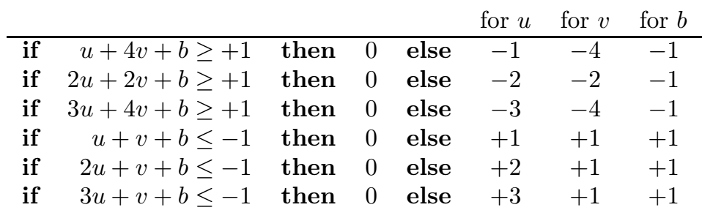
获得惩罚函数导数表
代入训练集

Slide 11




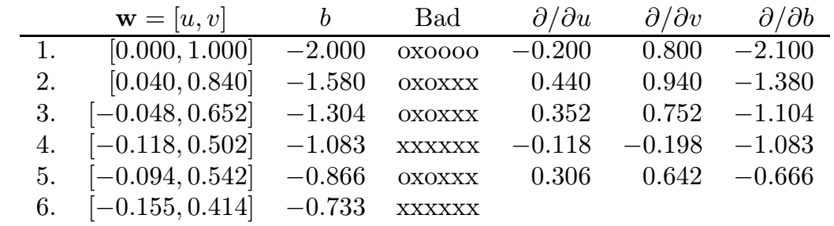
计算梯度
代入初始w=[u,v,b] = [0,1,-2]，过一遍表，得到
第二行不满足
获得梯度

Slide 12

更新w
重复
扫描惩罚函数导数表，
计算梯度
调整权重
MapReduce
Map管不同的惩罚函数行
Reduce加起来，获得梯度

Slide 13
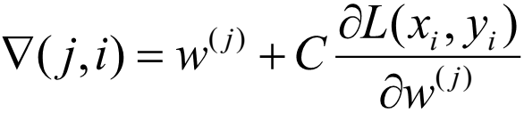
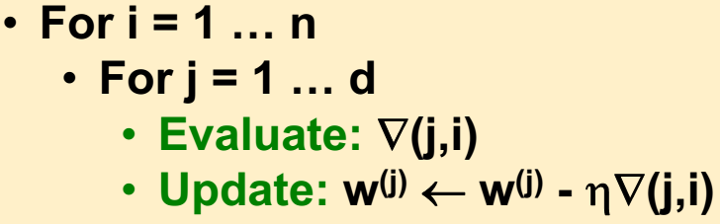
问题
调整一次W，对所有样本都过一遍
Stochastic Gradient Descent
翻过来:对每个样本（共n个），把各维更新一遍

Slide 14
性能评估
Leon Bottou
文本分类
Reuters RCV1文档
Train set： n = 781,000 （文档）
Test set: 23,000
d = 50,000 features （单词）
移走禁用词 stop-words
移走低频词

Slide 15
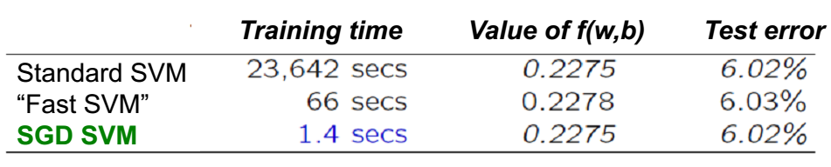
结果
速度大大提高

Slide 16
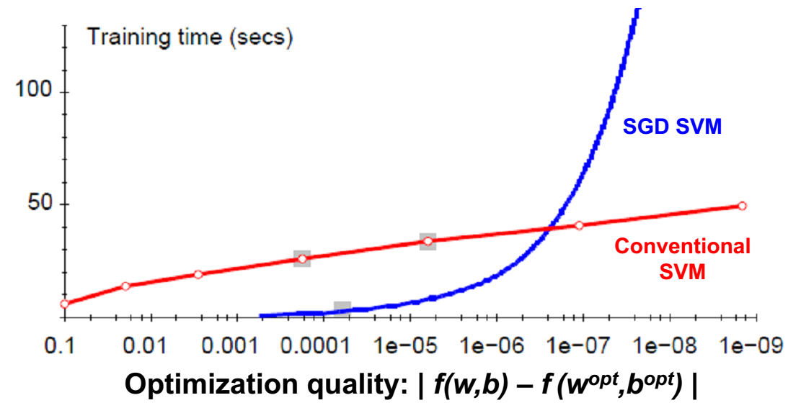
准确度
合理的质量情况下，时间大大缩短

Slide 17
扩展
SGD
更简单
多次SGD，比一次BCG好。

Slide 18
停止
在测试集上检验
在训练集上检验

Slide 19
Lab
soln_gd.ipynb
线性回归
b = mu_y - m * mu_x
Loss：
def sse(mhat, bhat):
pred = (mhat * reading_level) + bhat
return sum(np.square(clicks - pred))
GD优化
梯度下降方法
SGD方法
梯度下降

Slide 20
作业
HW4
Implementation of SVM via Gradient Descent
you are allowed to keep the dataset in memory, and you do not need to use Spark.
What to submit
latex 公式
收敛图
代码
2周时间

